Slide 1
Chat-bot medicina
Elaborat:Vacarciuc Nicolai

Slide 2
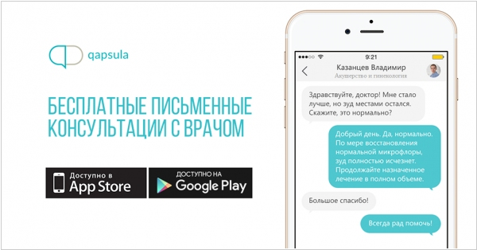
Qapsula - aplicație AI și consultație medicală a medicului
Qapsula este, poate, prima aplicație în limba rusă care (într-un mod la modă) combină un chatbot de diagnosticare și un serviciu de consultanță de telemedicină pentru medicii în viață. Comunicarea cu chatbot-ul este gratuită. Algoritmii pentru aceasta sunt compilați de către practicieni și iau în considerare 100 de parametri diferiți, inclusiv date de laborator, dieta, regimul de activitate fizică și sugerează acțiuni care duc la o creștere a eficacității tratamentului sau prevenirii. De asemenea, pe platforma Qapsula sunt peste 3000 de medici în 85 de specializări. Toate sunt disponibile pentru comunicare prin sistemul integrat de chat și apeluri audio/video.

Slide 3
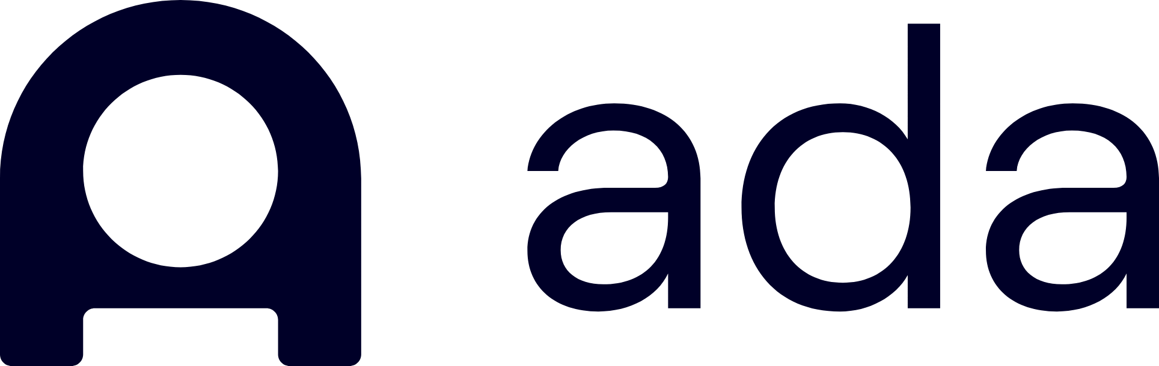
Ada-este un medic personal AI care lucrează conform protocolului
Ada este un nou asistent virtual cu studii medicale (am vorbit deja despre colegii lui Babylon, Doctor A.I, MedWhat). Ada mai știe să înțeleagă limbajul uman și să pună un diagnostic (+ da un sfat) pe baza simptomelor descrise. Cum este diferit? Faptul că conține protocoale, chestionare destul de clare. De exemplu, dacă îi plângi de o durere de cap, ea va mai pune cincizeci de întrebări până când va fi sigură de diagnostic. Ada este disponibilă ca o aplicație mobilă (gratuită) cu o interfață chatbot, precum și o aplicație vocală pentru difuzorul inteligent Amazon Alexa.

Slide 4
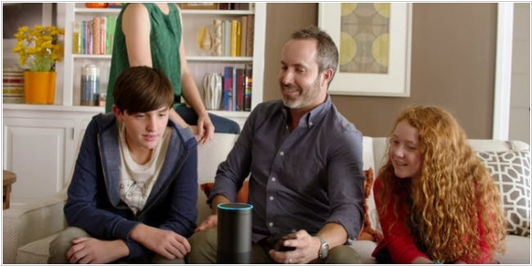
Difuzor inteligent Amazon Alexa ca medic acasă
Până anul trecut, Healthtap asigura doar consultații de telemedicină. Apoi au luat scripturile a mii de consultații și au instruit chatbot-ul pe ele, care acum se numește Doctor A.I. Și recent, acest medic electronic a devenit disponibil prin difuzorul inteligent Amazon Alexa. Astfel, americanii pot merge acum în bucătărie pentru a-i spune lui Alexa despre sănătatea lor precară și pentru a primi sfaturi. Sau rezervați o programare la un medic live prin serviciul de telemedicină.

Slide 5
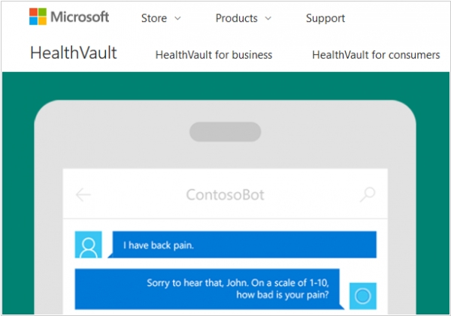
Microsoft a dezvoltat un chatbot pentru doctori
Serviciul de management al sănătății Microsoft HealthVault are un bot de sănătate, un bot de chat care poate răspunde la întrebări medicale în loc de un medic. Microsoft se oferă să antreneze și să utilizeze acest chatbot pentru diverse servicii de telemedicină și centre medicale avansate. Chatbot-ul este construit pe aceleași tehnologii de procesare a limbajului natural ca și asistentul virtual Cortana. Asta înseamnă că este destul de inteligent și își amintește contextul conversației, deși până acum înțelege doar engleza.

Slide 6
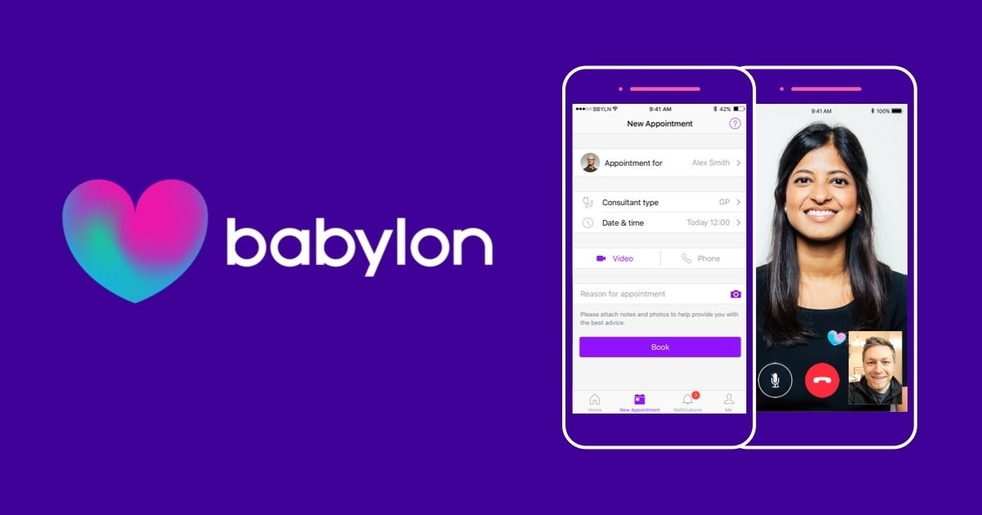
Babylon este un serviciu de consultanță video medicală cu inteligență artificială frontală
Într-o bună zi, inteligența artificială îi va înlocui complet pe medici, dar până acum nu este atât de inteligentă. În același timp, medicii umani devin din ce în ce mai scumpi și mai puțin disponibili. Prin urmare, unele startup-uri creează servicii combinate de asistență medicală care combină inteligența artificială cu medicii. De exemplu, English Babylon Health. Oferă sfaturi medicale de bază folosind un chatbot. În unele cazuri (ușoare), chatbot-ul poate rezolva independent problema pacientului și poate economisi banii acestuia. Și dacă botul nu este sigur de diagnostic și tratament, recomandă conectarea unui medic uman. În orice caz, botul economisește timpul medicului prin colectarea de informații primare despre simptomele pacientului.

Slide 7
Multumesc pentru atentie

